Slide 1
Computador RISC-V
Intel DE1-SoC

Slide 2
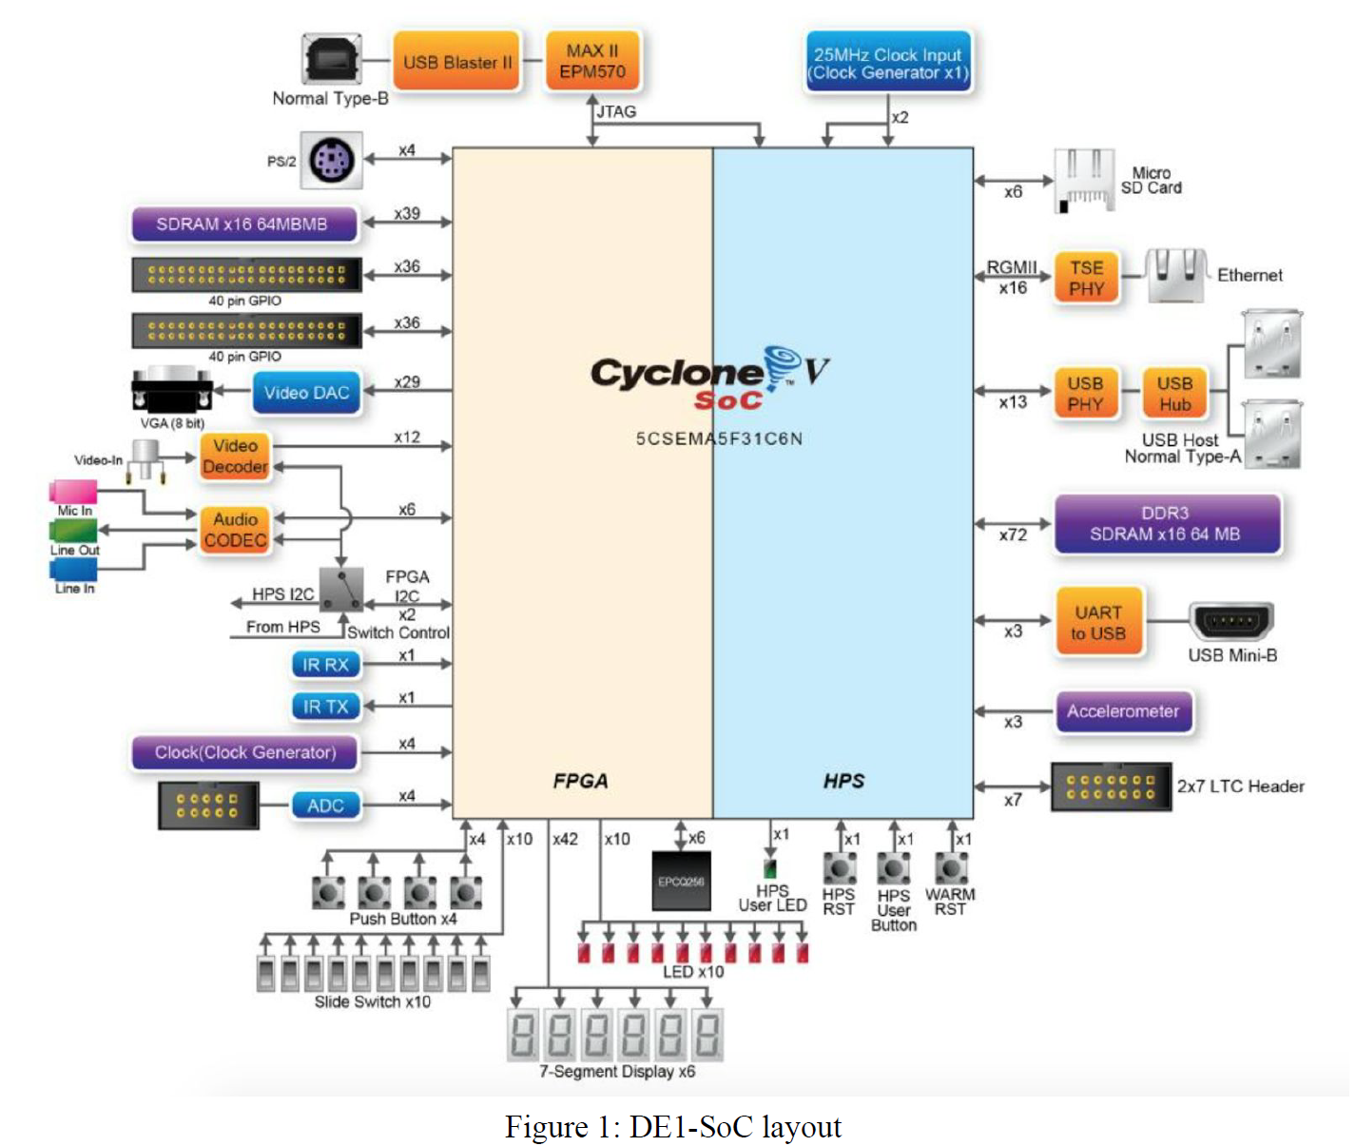
DE1-SoC

Slide 3
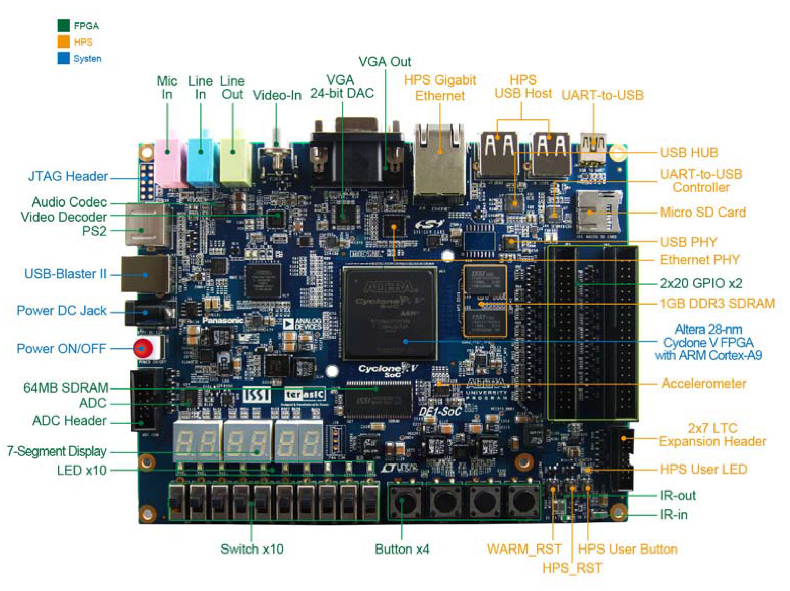
Kit de desenvolvimento DE1-SoC

Slide 4
Computador com Processador RISC-V

Slide 5
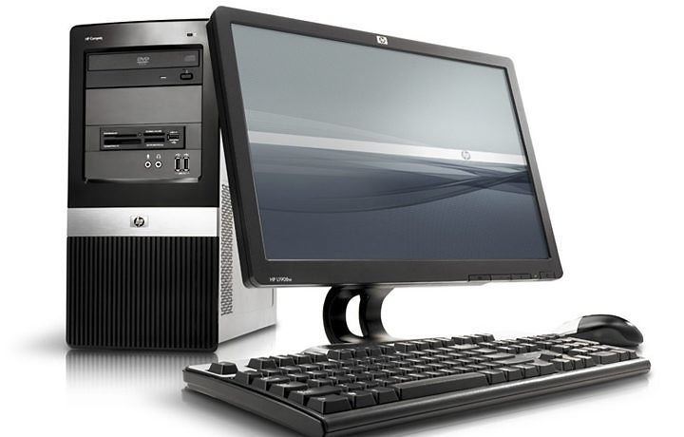
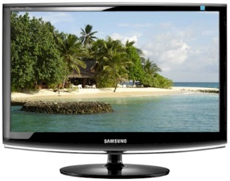
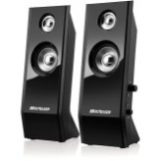


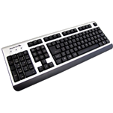
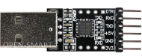
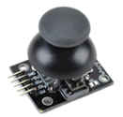

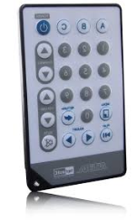
Computador com Processador RISC-V
PC
CP2102
Conversor A/D
Displays
LEDRs
Chaves
Botões

Slide 6
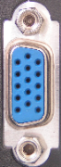
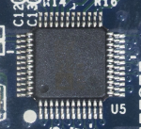
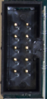
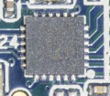
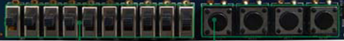
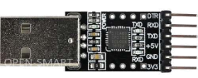
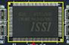
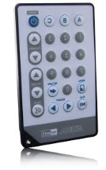

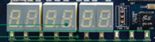
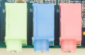
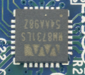
FPGA
50MHz
VGA Driver
Mem VGA0
Mem VGA1
Clock
controle
REG
Clock
CLK_50
Reset
ADC
Barramento de Dados
Quartus Prime
Memória
User Data
CPU
Endereço Controle
Dados Escrita
Dados Leitura
In-System
Memory
Content
Editor
informações
User Code
Endereço Controle
Dados Escrita
Dados Leitura
PC Inicial
Serial
REG
Barramento de Instruções
SDRAM
IrDA
REG
PS2
REG
REG
Controle
Sintetizador
Áudio Codec
REG
6

Slide 7
Processador RISC-V UNICICLO
4
A
+
0
Mux
A
A
1
+
A
1
Mem2Reg
<<1
A
1
LeMem
[6:0]
1
Branch
A
Controle
ALUOp
A
1
EscreveMem
A
Barramento de
Dados
1
OrigULA
1
EscreveReg
1
Endereço
[19:15]
rs1
rs1
PC
Memória
Instruções
Dado1
A
[24:20]
rs2
Banco de
Registradores
zero
A
A
[11:7]
rd
ULA
Endereço
Dado2
0
0
A
Memória
Dados
Mux
1
0
Dado Escrita
Mux
1
0
Barramento de
Instruções
Dado
[31:0]
Geração
Imediato
[30,14:12]
Controle
ULA

Slide 8
Processador RISC-V UNICICLO
4
A
+
0
0
Mux
A
A
0
Mux
1
+
2
1
3
1
Mem2Reg
A
1
MemRead
[31:0]
1
OrigPC
Controle
1
ALUControl
1
MemWrite
1
Barramento de
Dados
OrigULA
1
RegWrite
Endereço
[19:15]
rs1
rs1
PC
Memória
Instruções
Dado1
A
[24:20]
rs2
Banco de
Registradores
Controle
Branch
A
A
[11:7]
rd
ULA
Endereço
Dado2
0
0
A
Memória
Dados
Mux
1
0
Dado Escrita
Mux
[14:12]
1
0
Barramento de
Instruções
Dado
[31:0]
Geração
Imediato
[30,14:12]

